Slide 1
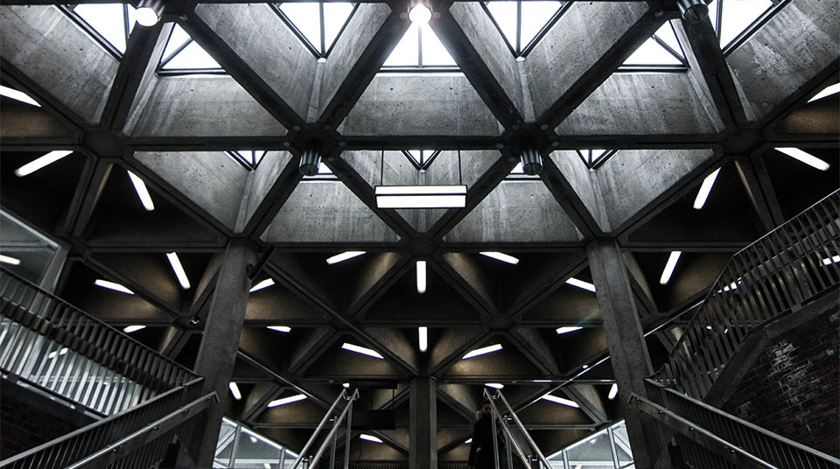
Proyecto final seminario profesional 2
2
+
2
+
Kevin José Hernández Marroquín
17001095

Slide 2
AGENDA
¿Quiénes somos?
Problema
Solución actual sin Tecnología
Competidores
Solución
Objetivos
Matriz Comparativa
Parte Técnica
Diagramas
Demostración
Mejoras a Futuro
Conclusiones

Slide 3
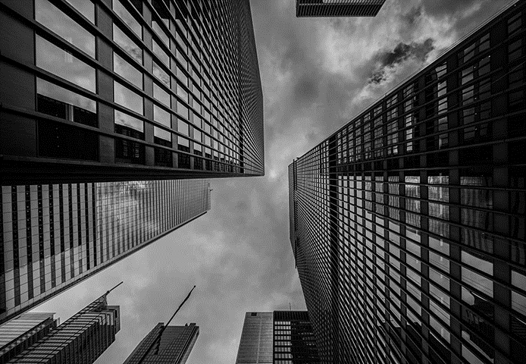

¿Quiénes somos?
2
+
2
+

Slide 4


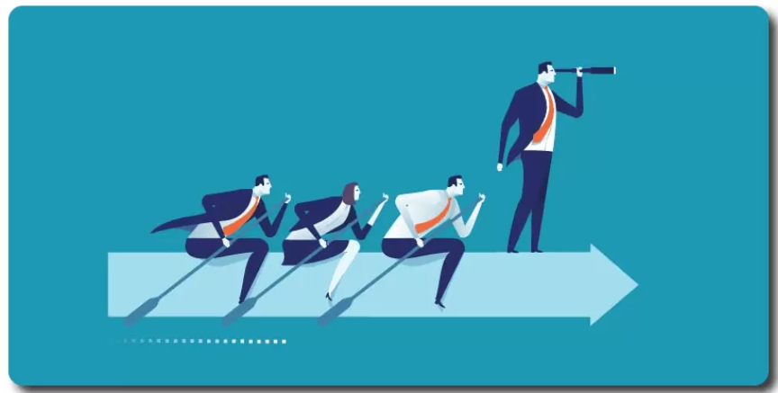
Misión
Visión
Construir sistemas innovadores destinados para el uso de nuestros clientes y contribuir a la investigación de nuevas y eficientes tecnologías.
Ser la compañía líder en innovación e investigación.

Slide 5
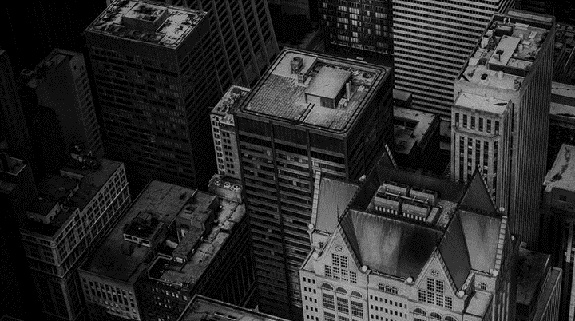
problema
2
+
2
+
2
+

Slide 6
Las firmas…
Identifican al portador.
Forma física socialmente aceptada.
Se usa en documentos de gran importancia.
Es un arma de doble filo.
La firma es poder.
¡Es susceptible a la falsificación!

Slide 7
Las firmas…
Se falsifican para obtener un beneficio o perjudicar.
Hacer responsable a alguien más.
Personas expertas en el fraude.
Difícil de corroborar genuinidad.
Métodos de falsificación
Manos Normal
Simulación
Rastreo
Trazado de Luz
Rastreo Medio de Carbono
Rastreo por Presión

Slide 8
Falsificar firmas…
Es muy peligroso.
Todos somos susceptibles.
Graves consecuencias.
Afectan a terceros.
Fácil de hacer, no requiere herramientas avanzadas.
Profesionales en el arte.

Slide 9
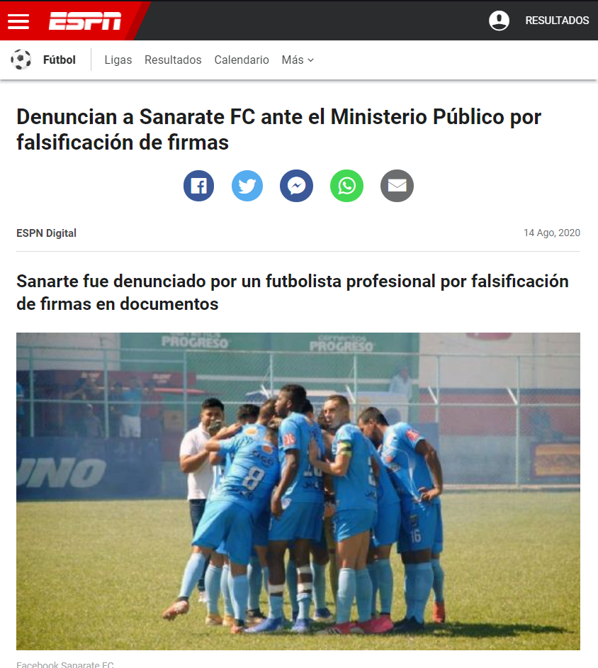
Caso en Guatemala Artículo publicado por ESPN Digital el 14 de Agosto de 2020
Equipo guatemalteco Club de Asociación Deportivo Sanarate.
Luis Guillermo Rodas Juárez (miembro del club)
Contrato tenía firmas falsificadas del miembro del equipo.
Denuncia al equipo ante el Ministerio Público
Fuente: https://www.espn.com.gt/futbol/guatemala/nota/_/id/7290967/denuncian-sanarte-liga-nacional-falsificacion-firmas

Slide 10
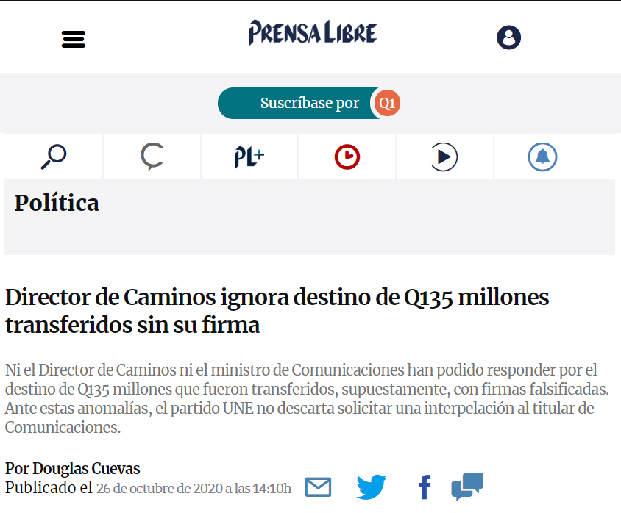
Caso en Guatemala Artículo publicado EN PRENSA LIBRE el 26 de Octubre de 2020
Involucra a la Dirección de Caminos.
Falsificación de la firma de Fredy Chojolán (actual director)
Transferencia no autorizada de Q135 millones
Fredy sufría de quebrantos de salud
Fuente: https://www.prensalibre.com/guatemala/politica/director-de-caminos-ignora-destino-de-q135-millones-que-habrian-sido-transferidos-falsificando-su-firma/

Slide 11
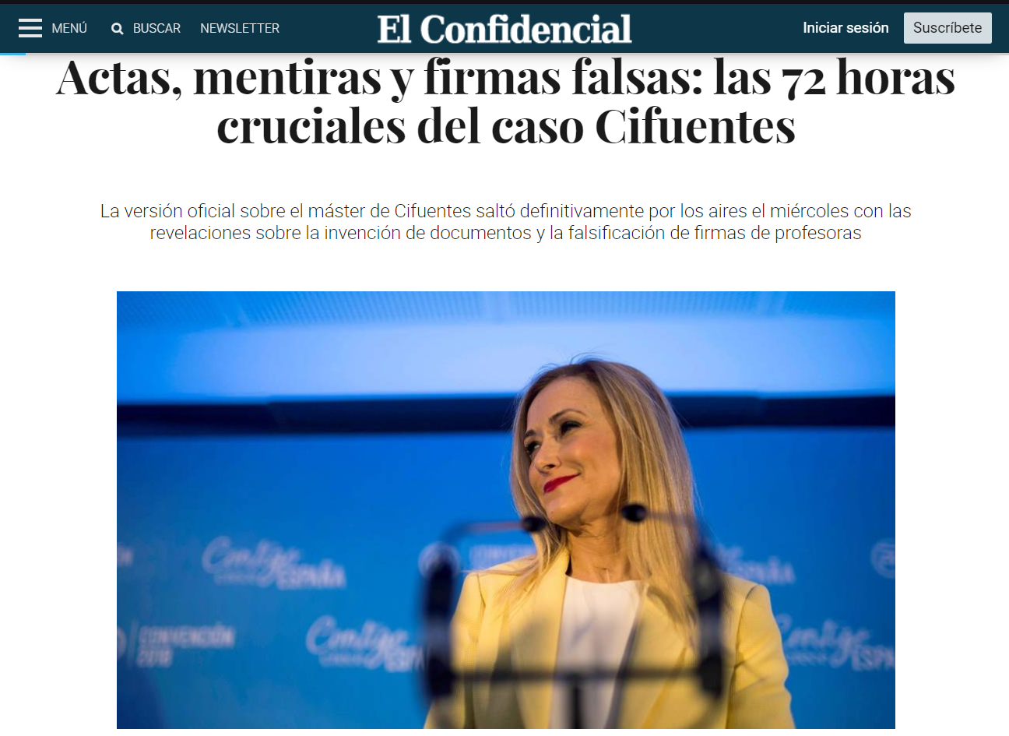
Caso en España Artículo publicado EN el diario el confidencial el 7 de abril de 2018
Caso del Máster de Cristina Cifuentes
Documento del acta de presentación de su trabajo fin de Master.
Prueba que demuestra la completación de sus Estudios en la Universidad Rey Juan Carlos.
El documento contenía 3 firmas de tres miembros del tribunal calificador
2 Firmas eran falsificadas
Fuente: https://www.elconfidencial.com/espana/2018-04-07/actas-mentiras-y-firmas-falsas-las-72-horas-cruciales-del-caso-cifuentes_1546274/

Slide 12
Cualquiera puede ser víctima
Tu y yo no somos la excepción…

Slide 13
Solución actual sin tecnología
2
+
2
+
2
+

Slide 14
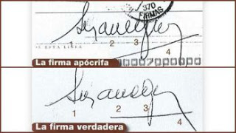
Métodos tradicionales
Comparación directa
Espontaneidad
Medición de longitud
Uso de tinta
Presión
Búsqueda de segmentos sospechosos del trazado
Análisis de puntos de ataque y escape
Contratación de un experto
Fuente: https://perito-grafologo.blogspot.com/2012/03/tipos-de-falsificacion-de-firmas-y-como.html

Slide 15
competidores
2
+
2
+
2
+

Slide 16
Competidores directos
Personas y Empresas expertas en la detección de firmas falsificadas:
Anne Smith, examinadora forense de documentos calificada y experta en escritura a mano
The Forensic Experts Group, empresa dedicada al análisis de firmas
ForensisGroup, empresa que manda un experto en las firmas
Speckin Forensics, empresa que ofrece servicios de un experto que trabaja para ellos
HGExperts, empresa que contacta algún experto del área.
¿Que tanto confiamos en sus servicios?

Slide 17
Competidores Indirectos
Sistemas (en proceso de desarrollo) especializados en la detección de firmas falsificadas.
Diversos ejemplares se encuentran en la plataforma de GitHub.com
SFD hecho por shakti365
SFD hecho por Guardians of Galaxy
SFD hecho Nishant815
SFD hecho por zerocool
Aún no se encuentran en el mercado No están aptos para el uso de organizaciones

Slide 18
solución
2
+
2
+
2
+

Slide 19

Trabajo investigativo
Descubrir, comparar, desarrollar y elegir buenos métodos para la detección de firmas falsificadas.
Uso de Inteligencia Artificial y compararación de algunos modelos.
Existe trabajo previo.
Es necesario escoger el modelo que muestra un buen desempeño.
Condiciones muy cercanas de vida real: información limitada
Características de interés:
Escalables
Buena precisión
Costo de entrenamiento bajo

Slide 20

aplicación
Uso de un sistema de detección de firmas falsificadas.
Sistema basado en los resultados obtenidos del trabajo investigativo.
Posibilidad de usar el servicio principal de poder detectar firmas falsificadas.
Mobile Signature Forgery Detection

Slide 21
objetivos
2
+
2
+
2
+

Slide 22
Objetivo general
Realizar un trabajo investigativo el cuál ayude a encontrar un modelo de inteligencia artificial que muestra el mejor desempeño entre todos los modelos propuestos, sometiéndolos a un ambiente real simulado y así construir un sistema de detección de firmas falsificadas en base a los resultados e incorporarla a un servicio que es posible de ofrecer a las organizaciones.

Slide 23
Objetivos específicos
• Realizar un trabajo investigativo sobre modelos propuestos para la detección de firmas.
• Realizar y publicar el paper asociado al trabajo investigativo que muestra los resultados obtenidos.
• Construir un sistema de detección de firmas usando como base los resultados obtenidos en la investigación.
• Construir una aplicación capaz de adaptarse a la mayoría de las organizaciones objetivo y que utilice el sistema de detección de firmas falsificadas.

Slide 24

Matriz Comparativa
2
+
2
+

Slide 25
Matriz comparativa
 | Característica \ Proyecto | MSFD | SFD por Shakti365 | SFD | SFD | SFD por Zerocool
 |  | (Mi solución) |  | por Guardians of Galaxy | por Nishant815
Investigación Inteligencia Artificial | Múltiples Modelos | ✓ | ✓ | ✓ | x | x
 | Escalabilidad en el o los modelos | ✓ | ✓ | x | ✓ | ✓
 | Complejidad en el o los modelos | Leve | Leve | Alto | Medio | Medio
 | Experimentación con múltiples set de datos | x | ✓ | x | x | x
 | Experimentación en un ambiente similar a la vida real | ✓ | x | x | x | x
Aplicación | Aplicación Web | x | ✓ | ✓ | ✓ | x
 | Aplicación Móvil | ✓ | x | x | x | x
 | Fácil de usar | ✓ | ✓ | ✓ | ✓ | -
 | Sistema Online (Público) | ✓ | x | x | ✓ | -
 | Compatibilidad con múltiples modelos AI | ✓ | x | x | x | -
 | Muestra % de confiabilidad | ✓ | x | ✓ | ✓ | -
 | Costo de Mantenimiento | Medio | Medio | Medio | Medio | -
 | Orientado a uso de una organización | ✓ | x | X | x | -

Slide 26
Parte técnica
2
+
2
+

Slide 27
Trabajo Investigativo Inteligencia Artificial
Comparación entre 3 modelos:
Red Siamesa
Red de Clasificación Convolucional
Red Firmante-Firma
Características de Interés
Escalabilidad
Alta precision
Bajo costo de entrenamiento

Slide 28
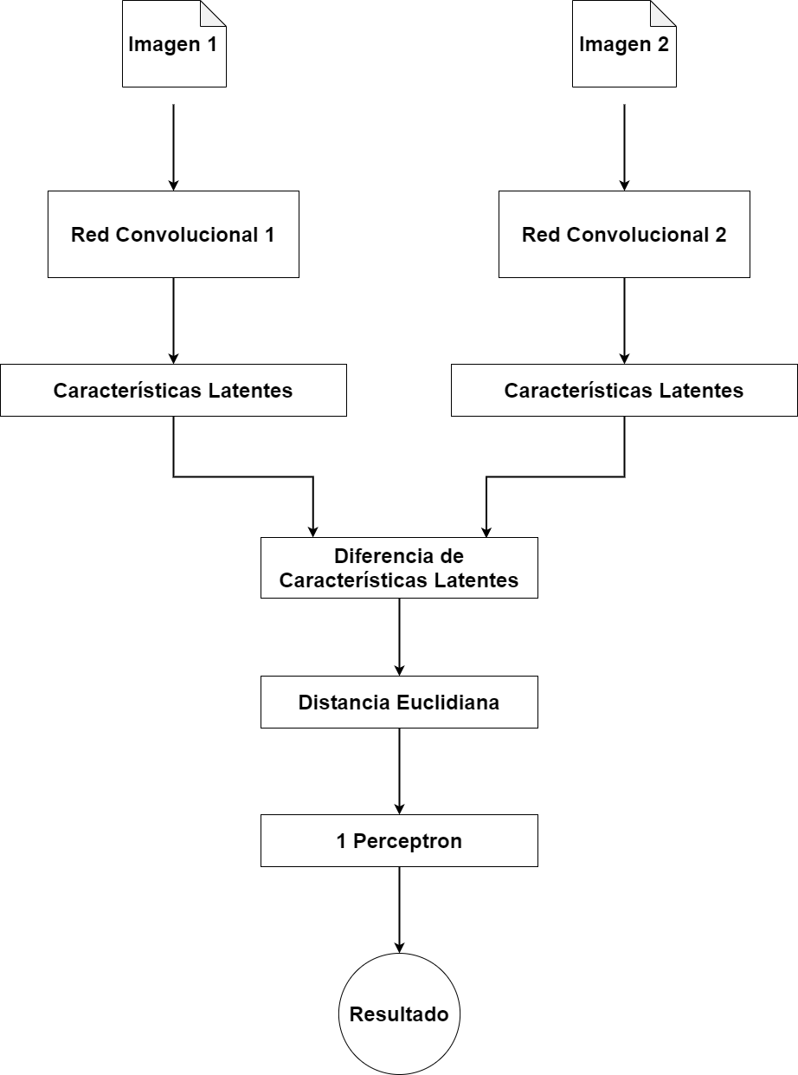
Red siamesa
Analogía
2 empleados
Hacen anotaciones de lo que ven
Comparan
Se ponen de acuerdo
Siamesa = Gemelo

Slide 29
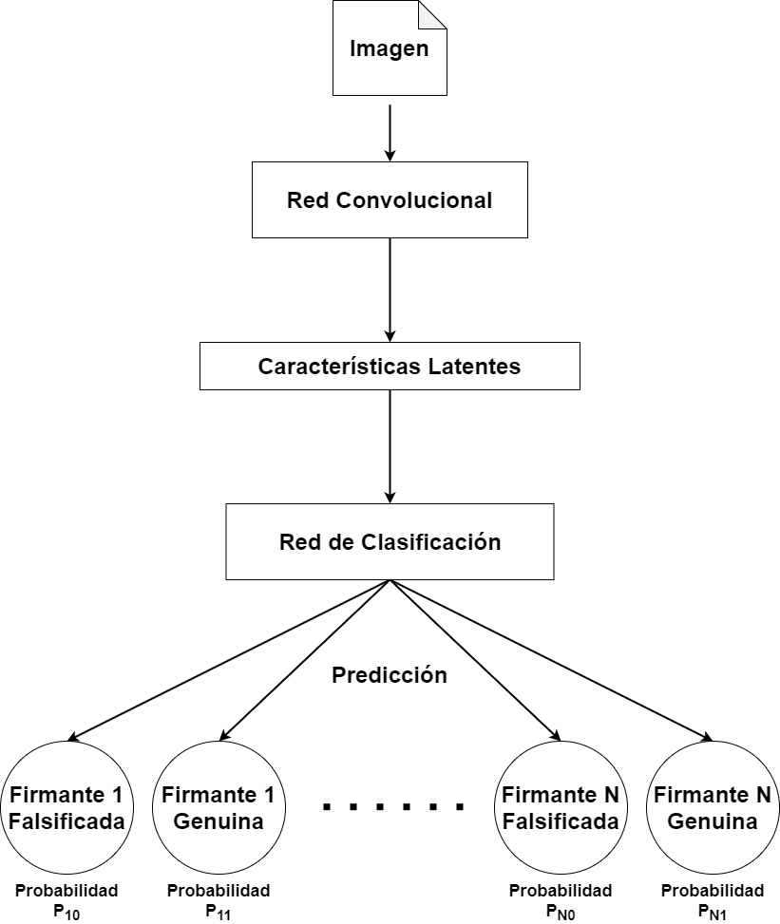
Red de Clasificación Convolucional
Analogía
1 empleado
Inspección de la firma
¿Quien le pertenece?
¿Es genuina o falsificada?

Slide 30
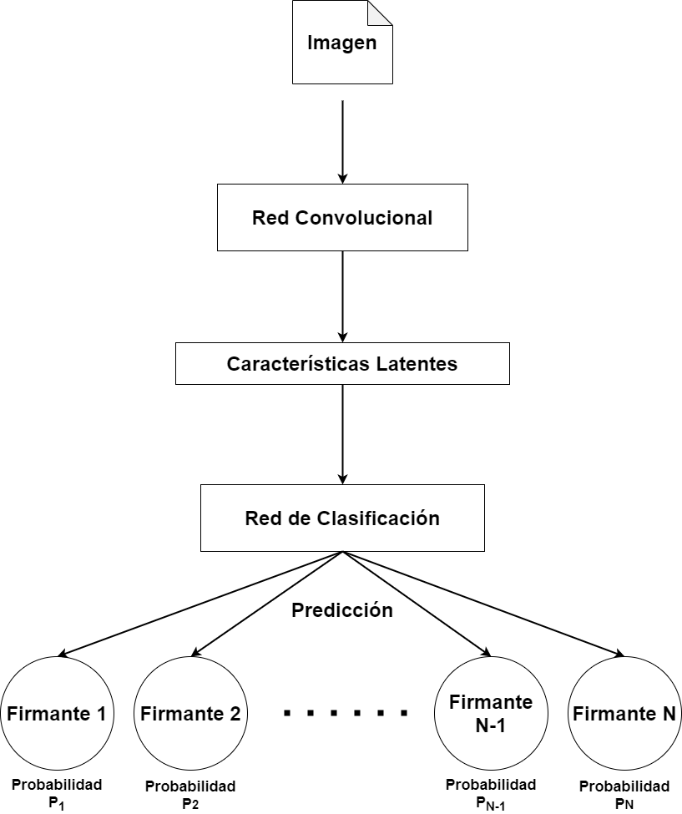
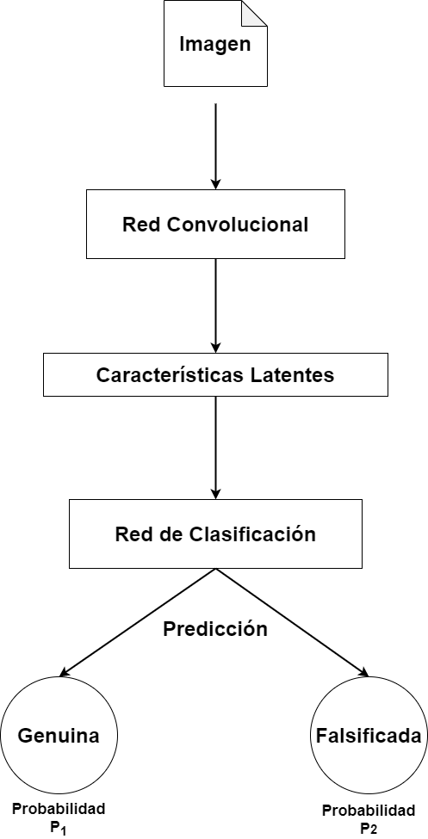
Red convolucional firmante-Firma
Red de Clasificación
Convolucional para Firmantes
Red de Clasificación
Convolucional para Firmas
RCCFTS
RCCFMS

Slide 31
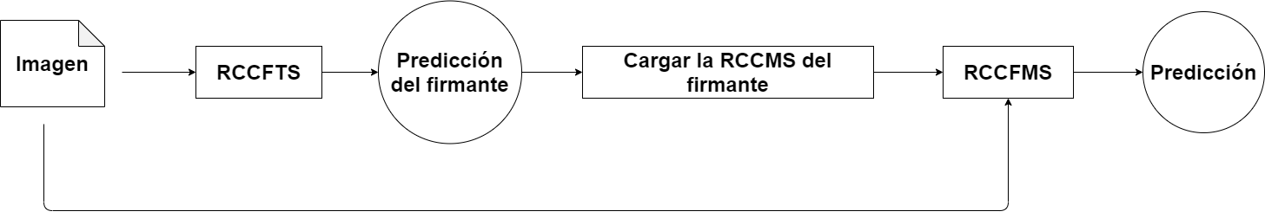
Red convolucional Firmante-Firma
Analogía
Muchos empleados
1 Empleado dice quien a quien le pertenece la firma (RCCFTS) → Contacta al especialista
Muchos especialistas (RCCFMS) → Cada uno especializado → Genuina o falsificada?
Trabajo en equipo

Slide 32
Experimentación
55 Firmantes
24 Firmas genuinas
24 Firmas falsificadas
Dos experimentos
Experimento A
Experimento B
Distintas pruebas con distintos números de firmantes

Slide 33
Resultados
Red Siamesa
Más firmantes, peor desempeño
Complejidad crece lentamente
Costo de entrenamiento es alto
Red de Clasificación Convolucional
Pocos firmantes, buen desempeño
Complejidad crece rápidamente
Costo de entrenamiento es alto
No es escalable
Red Convolucional Firmante-Firma
Muchos firmantes, buen desempeño
Complejidad crece lentamente
Costo de entrenamiento es poco
Es escalable
¿Más Detalles?
https:/www.shorturl.at/dvxIJ

Slide 34

Aplicación móvil
Proporciona el servicio de verificar genuinidad de la firma.
Adaptable a las necesidades de la organización.
Construído a base de los resultados del trabajo investigativo
Aplicación móvil:
Funcionalidad
Portabilidad
Accesibilidad
Disminución de Costos
Mobile Signature Forgery Detection

Slide 35
Funcionalidades
Servicios de gestión de clientes:
Registro, actualización y eliminación.
Servicios de gestion de empleados:
Registro, actualización y eliminación.
Dos tipos de empleados: Usuario y Super Usuario.
Servicios de gestion de cuenta:
Actualización de información y foto de perfil.
Verificación de correo.
Cambiar email y contraseña.
Recuperación de contraseña.

Slide 36
Funcionalidades
Servicios de gestión de firmas de clientes:
Registro, actualización y eliminación.
Servicios de gestion de modelos de Inteligencia Artificial:
Consulta de información.
Entrenamiento.
Servicios de bitácora:
Consulta de las acciones realizadas durante el día.
Aprobar o denegar solicitudes.

Slide 37
Funcionalidades
Servicio de verificación de firma:
Selección de multiples modelos.
Otros servicios:
Activación o desactivación de servicios de la aplicación.

Slide 38
Diagramas
2
+
2
+
2
+

Slide 39
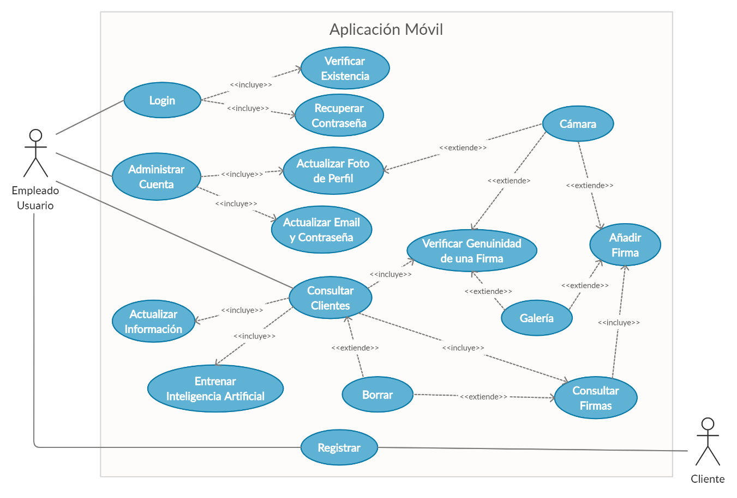
Diagrama Caso de uso Empleado usuario

Slide 40
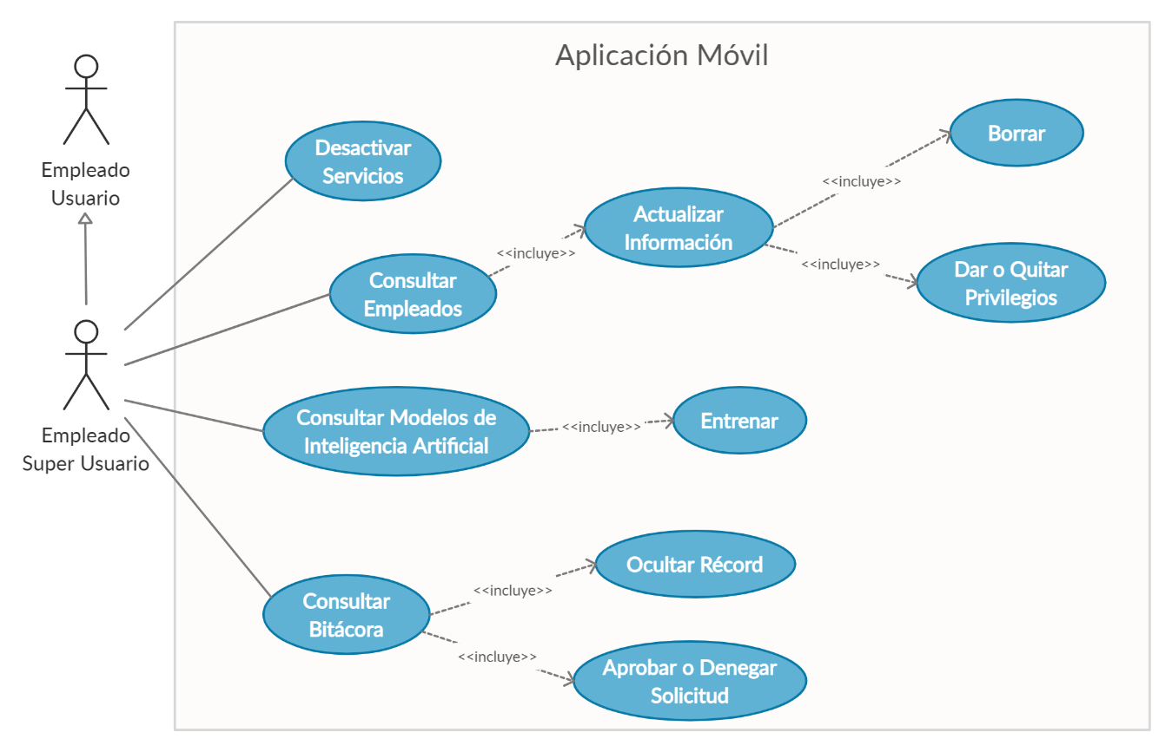
Diagrama Caso de uso Empleado Superusuario

Slide 41
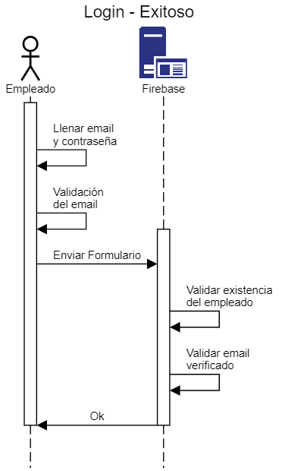
Diagrama de Secuencia login

Slide 42
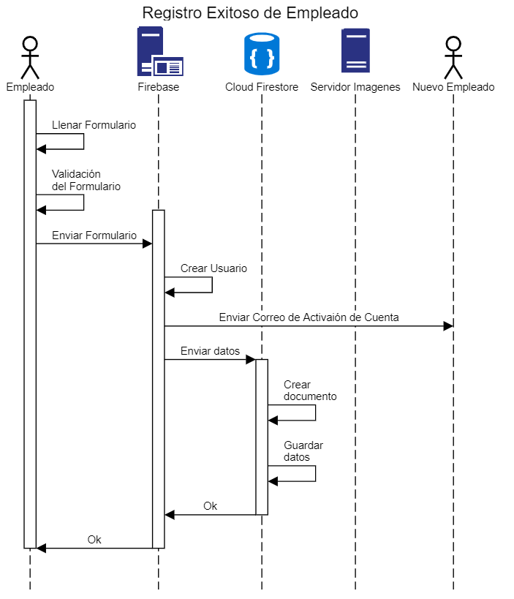
Diagrama de Secuencia Registro nuevo empleado

Slide 43
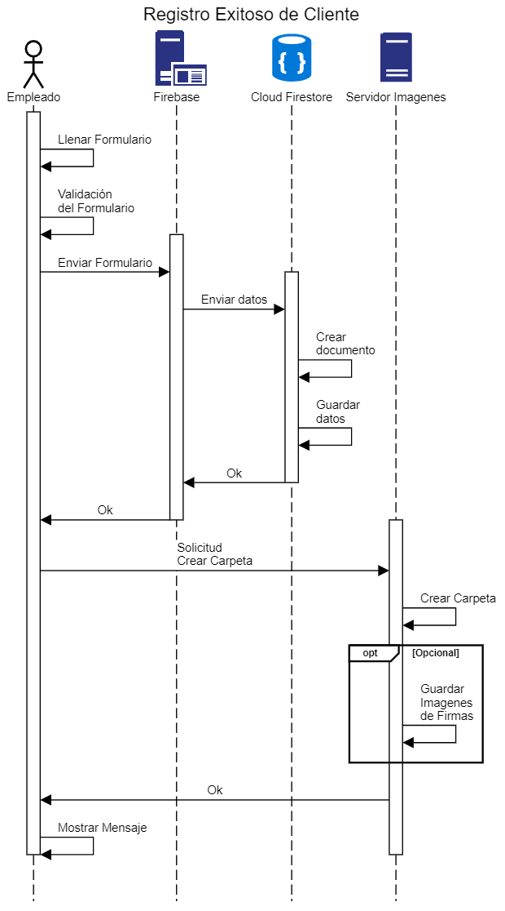
Diagrama de Secuencia Registro nuevo cliente

Slide 44
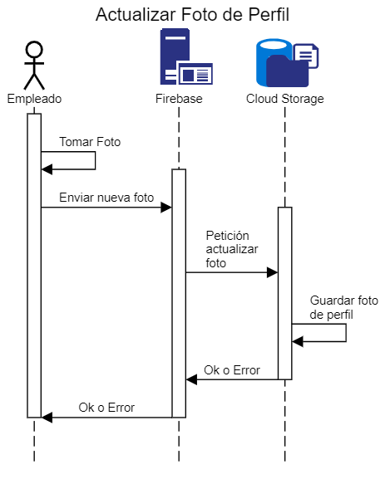
Diagrama de Secuencia Actualizar foto de perfil

Slide 45
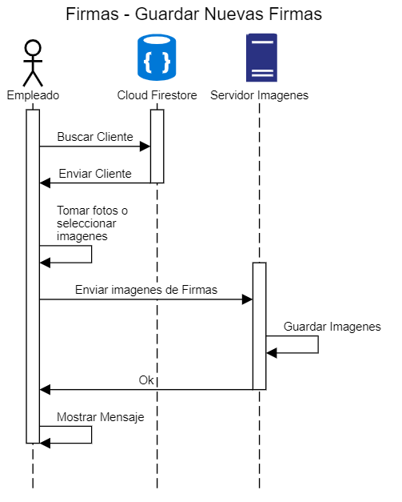
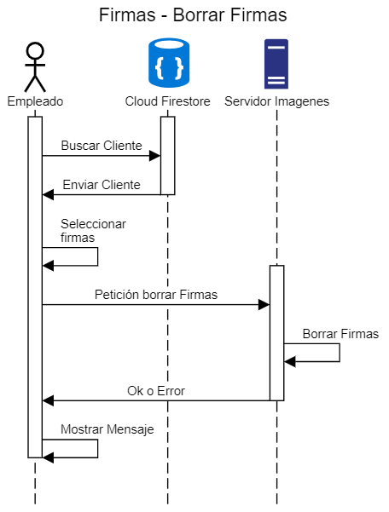
Diagrama de Secuencia
Registro nuevas Firmas
Borrar Firmas

Slide 46
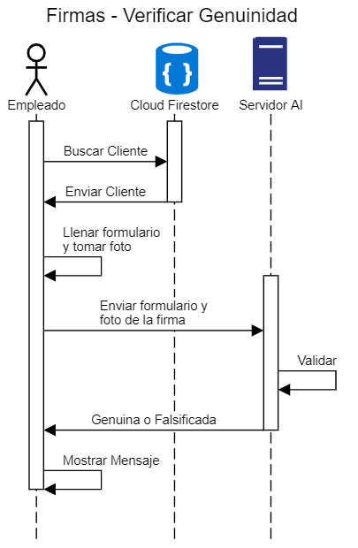
Diagrama de sequencia verificación de genuinidad de firma

Slide 47
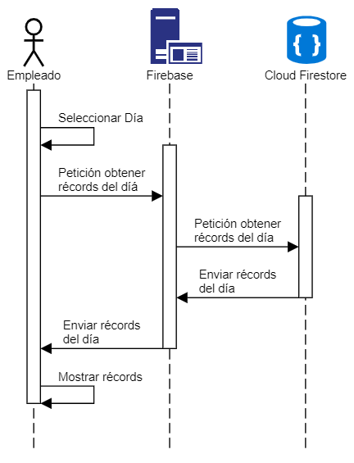
Diagrama de sequencia Bitácora – consultar récords

Slide 48
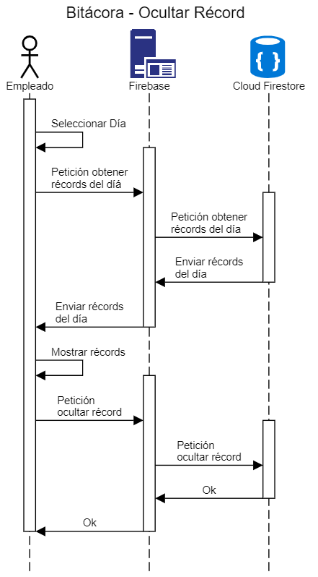
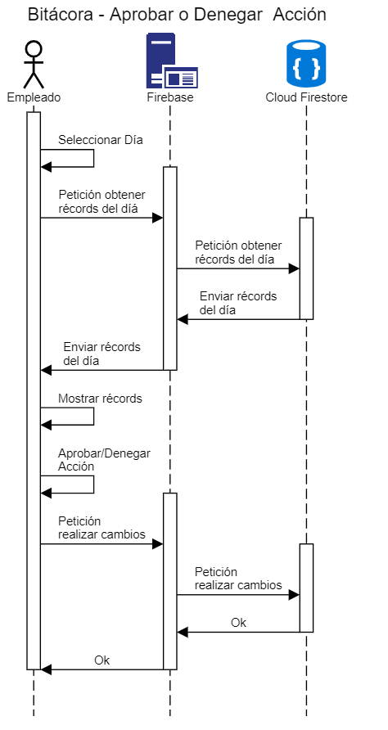
Diagrama de Secuencia bitácora
Aprobar o Denegar Acción
Ocultar Récord

Slide 49
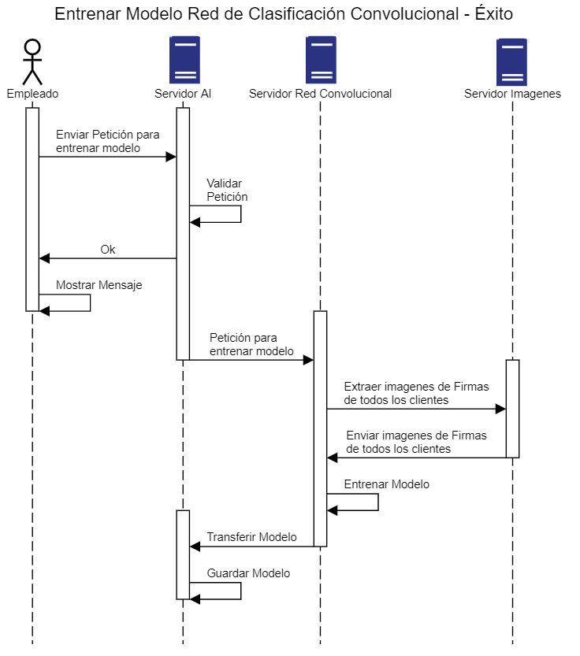
Diagrama de sequencia AI – Entrenar red de clasificación convolucional

Slide 50
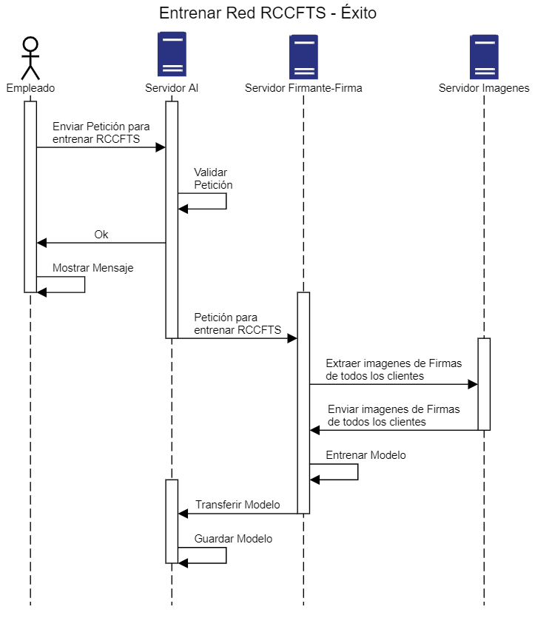
Diagrama Caso de uso AI – Entrenar rccfts

Slide 51
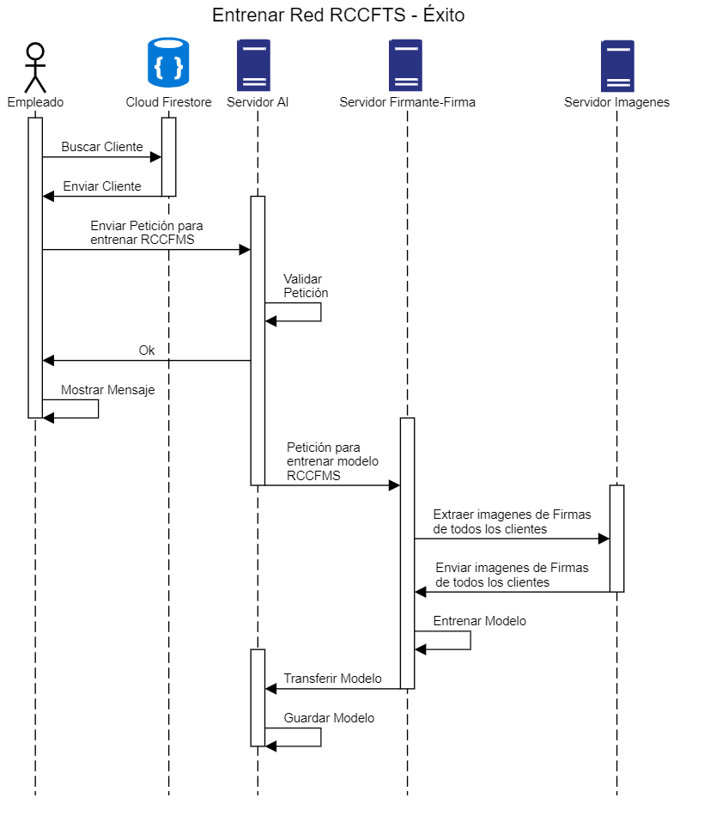
Diagrama Caso de uso AI – Entrenar rccfts

Slide 52
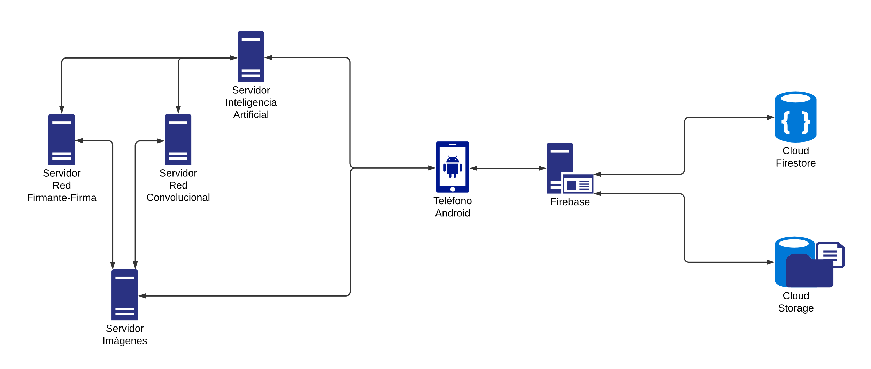
Diagrama de Arquitectura

Slide 53
DEMOSTRACIÓN
2
+
2
+

Slide 54
Mejoras a futuro
Trabajo Investigativo
Aplicación Móvil
Comparar más modelos existentes
Diferentes métodos para el preprocesamiento de imágenes
Evaluar modelos usando un conjunto de datos diferente
Proponer un nuevo modelo
Extender verificación de firmas a empleados
Extender compatibilidad con nuevos modelos
Detección de screenshots
Registro de dispositivos autorizados y detección de conexiones inusuales
Compatibilidad con iOS

Slide 55
Gracias
2
+
2
+

